Slide 1
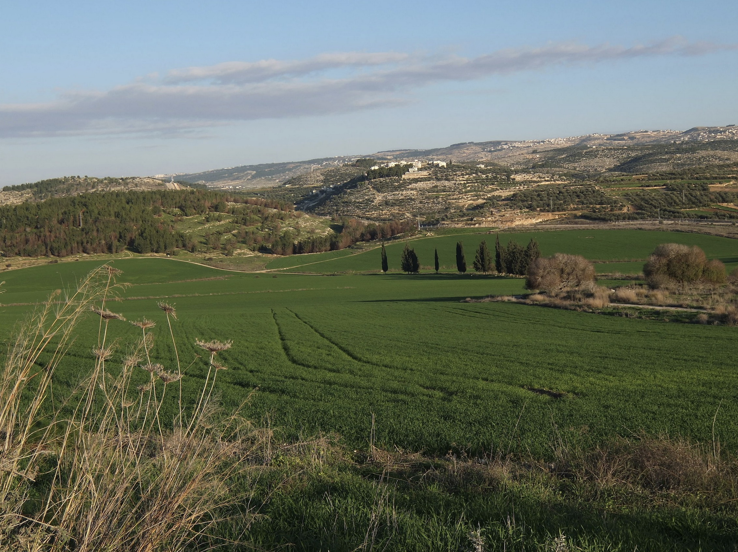
تجاه لاهوت الأرض المشتركة
الرد على العرض التقديمي
من قبل القس الدكتور منذر إسحق
د. ريك جريفيث • مؤسسة الدراسات اللاهوتية الأردنية • BibleStudyDownloads.org

Slide 2
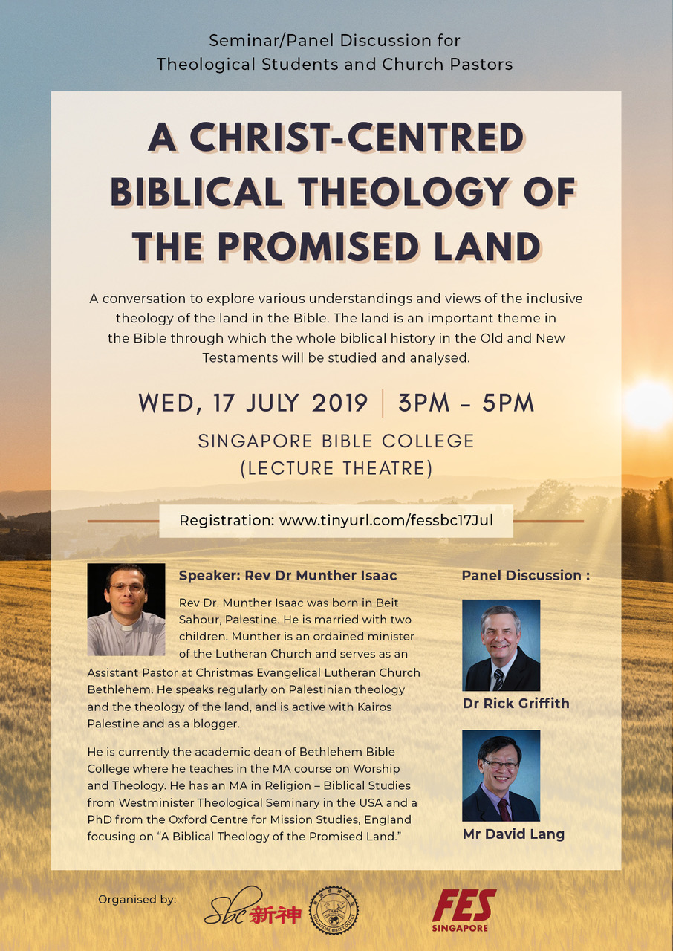
مؤتمر كلية الكتاب المقدس في سنغافورة وقد تم تنظيمه بالاشتراك مع مؤسسة فريدريش إيبرت سنغافورة (17 يوليو 2019)

Slide 3

BibleStudyDownloads.org
استخدم رمز الإستجابة السريعة هذا للإرتباط بالموارد
Notes:
Links to the Resource page at BSD
______________
Common-09

Slide 4
التعريفات
مسيحي صهيوني
فلسطيني

Slide 5
1. الأرض تنتمي لله

Slide 6
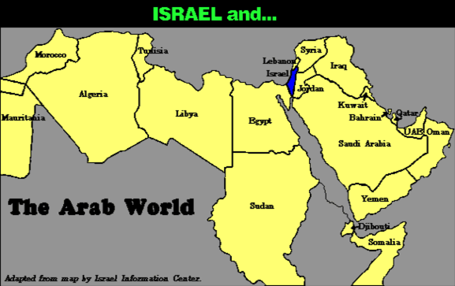
7
قارن الجغرافيا
إسرائيل و....
ABRAHAM
The CALL
L - S - B
العالم العربي
I - I
Handbook pg. 19-24
34
Notes:
Practically speaking…just compare the geography…today's Israel versus the rest of the Arab world!

Slide 7
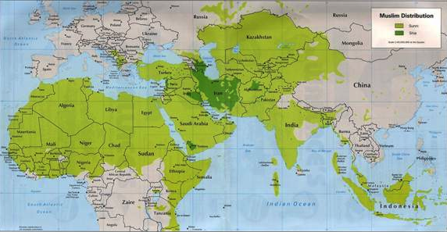
7
قارن الجغرافيا
ABRAHAM
The CALL
L - S - B
I - I
محمد مقابل إسحق
Handbook pg. 19-24
35
Notes:
But there is something else at work here. Compare the Middle Eastern influence of Ishmael's descendant, Mohammed, founder of Islam…with that of Isaac, the great Israelite patriarch, and the brother of Ishmael!

Slide 8
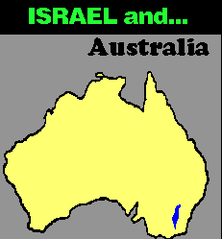
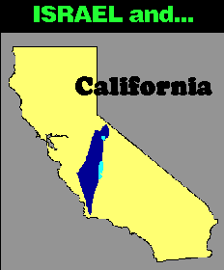
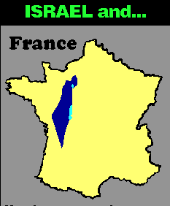
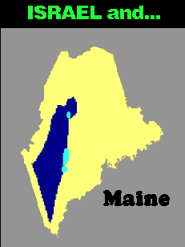


7
قارن الجغرافيا
إسرائيل و...
إسرائيل و...
أستراليا
إسرائيل و...
فرنسا
كاليفورنيا
إسرائيل و...
إسرائيل و...
سنغافورة
ABRAHAM
The CALL
L - S - B
I - I
ماين
خرائط مرسومة بنفس المقياس مع إسرائيل باللون الأزرق
Handbook, pages 19-24
4
9.65.03b.
36
Notes:
In today's geopolitical world…compare the size of tiny Israel with
Australia…
//// Israel with France…
//// Israel and the United States' state of Maine…or
//// Israel and California.
//// The width of Singapore and Israel are about the same.

Slide 9
2. أين كانت حدود أرض
الموعد؟

Slide 10

حدود الأرض الموعودة لإبراهيم
531ج
سوريا
لبنان
إسرائيل
الأردن
تكوين 15: 18
في ذلك اليوم قطع الرب مع أبرام ميثاقاً قائلاً: لنسلك أعطي هذه الأرض من نهر مصر إلى النهر الكبير نهر الفرات.
India
مصر
Notes:
God’s promised land stretched northward from the small wadi of Egypt south in the Sinai to the large Euphrates River in the far north—a HUGE piece of real estate! When today’s boundaries are placed over this land we can see the struggle modern Israel has to claim land from Egypt, Lebanon, Syria and possibly even Jordan on the other side of the Jordan River.

Slide 11
3. الأرض لها مطالب

Slide 12
أرض أبدية لنسل إبراهيم
تكوين 17: 7-8
7 وأقيم عهدي بيني وبينك وبين نسلك من بعدك في أجيالهم عهداً أبدياً لأكون إلها لك ولنسلك من بعدك.
8 وأعطي لك ولنسلك من بعدك أرض غربتك، كل أرض كنعان ملكاً أبدياً. وأكون إلههم.
إسرائيل
Notes:
God’s promised land stretched northward from the small wadi of Egypt south in the Sinai to the large Euphrates River in the far north—a HUGE piece of real estate! When today’s boundaries are placed over this land we can see the struggle modern Israel has to claim land from Egypt, Lebanon, Syria and possibly even Jordan on the other side of the Jordan River.

Slide 13
4. ميراثاً ـــ أبدياً؟

Slide 14
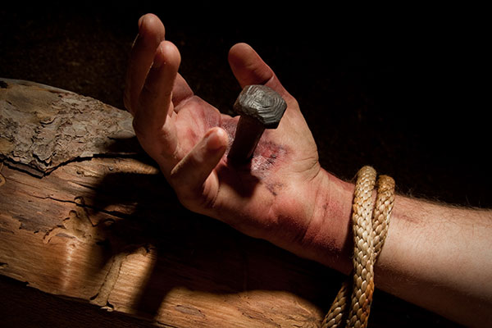
توبة إسرائيل
وأفيض على بيت داود وعلى سكان أورشليم روح النعمة والتضرعات، فينظرون إلي الذي طعنوه وينوحون عليه كنائح على وحيد له ويكونون في مرارة عليه كمن هو في مرارة على بكره.
(زك 12: 10)

Slide 15
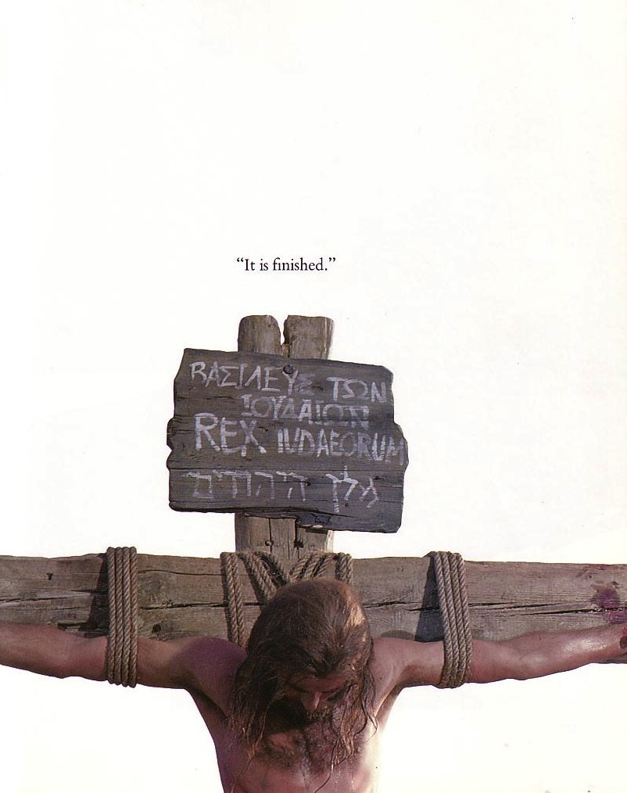
نتائج الضيقة
وينظرون إلي الذي طعنوه
(زك 12: 1-10، خصوصاً ع10)
ويأتي الفادي إلى صهيون وإلى التائبين عن المعصية في يعقوب (أش 59: 20)
سيخرج من صهيون المنقذ ويرد الفجور عن يعقوب
(رو 11: 26ب)
وهكذا سيخلص جميع إسرائيل (رو 11: 26أ)

Slide 16
الخط الزمني التدبيري
م ع ق
صفحة 437
الإختطاف
(1 تس 4: 13-18)
المجيء الثاني
(زك 14: 3-5)
العرش العظيم الأبيض
(رؤ 20: 11-14)
يوم الرب
عصر الكنيسة
الضيقة
(زك 14: 1-2)
الألفية
(زك 14: 6-21)
جوج وماجوج
(هرمجدون)
(حز 38-39)
إعادة جوج وماجوج
(رؤ 20: 7-10)
آه لأن ذلك اليوم عظيم وليس مثله. وهو وقت ضيق على يعقوب ولكنه سيخلص منه.
(إر 30: 7)
Notes:
16
The next event on God's prophetic calendar is for the church age to end with the Rapture. Shortly after this, the Day of the Lord will begin with the Antichrist signing a covenant with Israel (Dan 9:27; 2 Thess 2:1-12). Jeremiah 30:7 called this "Day" or period the "time of Jacob's trouble" or era of great persecution of Jews. Yet the second coming will bring in phase 2 of the "Day of the Lord" where all Israel at that time will be saved (Rom 11:26-27). This 1000 years of blessing on earth will be preceded and followed by two major battles and ending in the Great White Throne Judgment.
So how does this give you hope?
Does it affect how you use your money? Do you “lay up for yourself treasures in heaven” as a result?
How does it impact your use of time? Do you say, “That movie isn’t necessarily wrong, but I could use my time much better by investing God’s Word into others!”?
______
Common-342
ES-25-Shared Land Theology-18
ES-26-Restoration of Israel-126, 334, 346, 362
JE-09-Return of Christ-36
JE-10-Christ's Rule-40
OS-23-Isaiah 1-12-Slide 87
OS-24-Jeremiah-161
OS-26-Ezekiel 1-39-Slide 247
OS-26-Ezekiel_33-39—slide 102
OS-26-Ezekiel 40-43-Slide 24
OS-29-Joel-87
OS-31-Obadiah-154
OS-36-Zephaniah-86
OS-39-Zechariah-158, 167, 184
NS-22-Rev4-6-slide 117
NS-22-Rev20-22-slide 137

Slide 17
5. من هم إسرائيل في الكتاب
المقدس؟

Slide 18

هل اختيار الله عادل؟

Slide 19
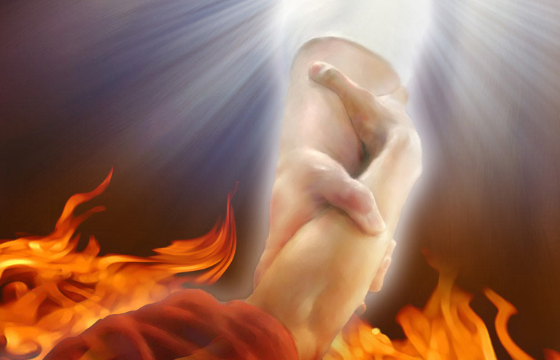
14 فماذا نقول؟ ألعل عند الله ظلماً؟ حاشا
15 لأنه يقول لموسى: إني أرحم من أرحم وأتراءف على من أتراءف.
16 فإذا ليس لمن يشاء ولا لمن يسعى بل لله الذي يرحم.
(رومية 9: 14-16)

Slide 20
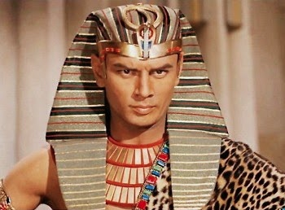
17 لأنه يقول الكتاب لفرعون: إني لهذا بعينه أقمتك لكي أظهر فيك قوتي ولكي ينادى باسمي في كل الأرض.
18 فإذا هو يرحم من يشاء ويقسي من يشاء.
(رومية 9: 17-18)

Slide 21
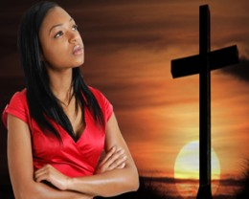
19 فستقول لي: لماذا يلوم بعد؟ لأن من يقاوم مشيئته؟
20 بل من أنت أيها الإنسان الذي تجاوب الله؟ ألعل الجبلة تقول لجابلها: لماذا صنعتني هكذا؟
(رومية 9: 19-20)

Slide 22
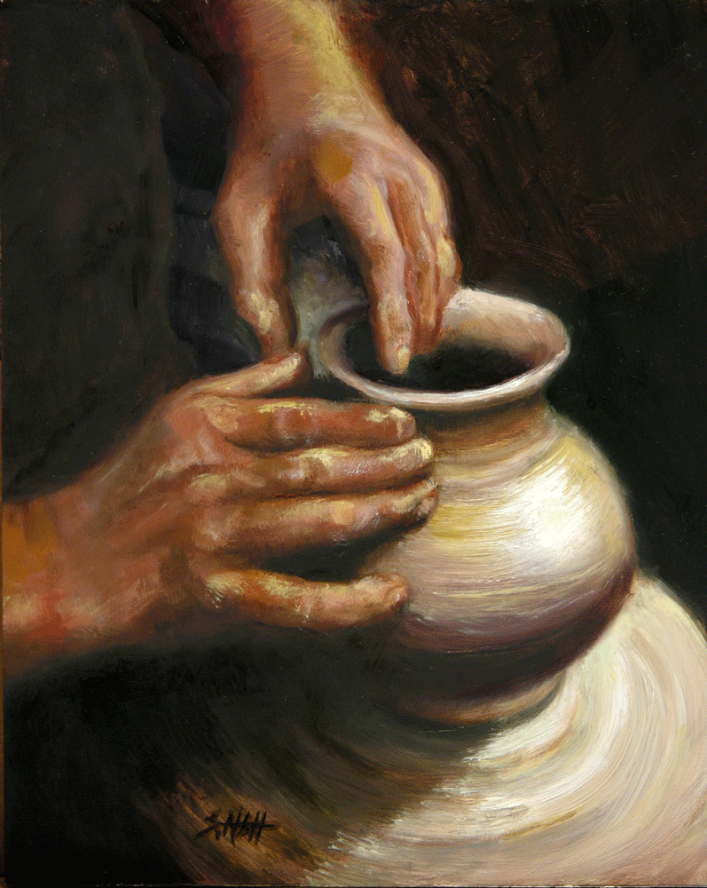
21 أم ليس للخزاف سلطان على الطين أن يصنع من كتلة واحدة إناء للكرامة وآخر للهوان؟
(رومية 9: 21)

Slide 23
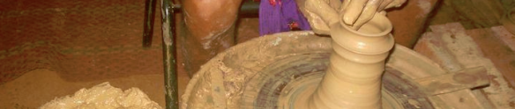
22 فماذا؟ إن كان الله وهو يريد أن يظهر غضبه ويبين قوته احتمل بأناة كثيرة آنية غضب مهيأة للهلاك.
23 ولكي يبين غنى مجده على آنية رحمة قد سبق فأعدها للمجد
24 التي أيضاً دعانا نحن إياها ليس من اليهود فقط بل من الأمم أيضاً.
(رومية 9: 22-24)

Slide 24
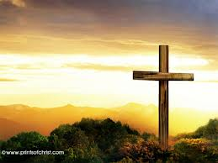
غلاطية 3: 26-27
06/08/13
26 لأنكم جميعاً أبناء الله بالإيمان بالمسيح يسوع.
27 لأن كلكم الذين اعتمدتم بالمسيح قد لبستم المسيح

Slide 25

غلاطية 3: 28
28 ليس يهودي ولا يوناني ليس عبد ولا حر ليس ذكر وأنثى لأنكم جميعاً واحد في المسيح يسوع.

Slide 26
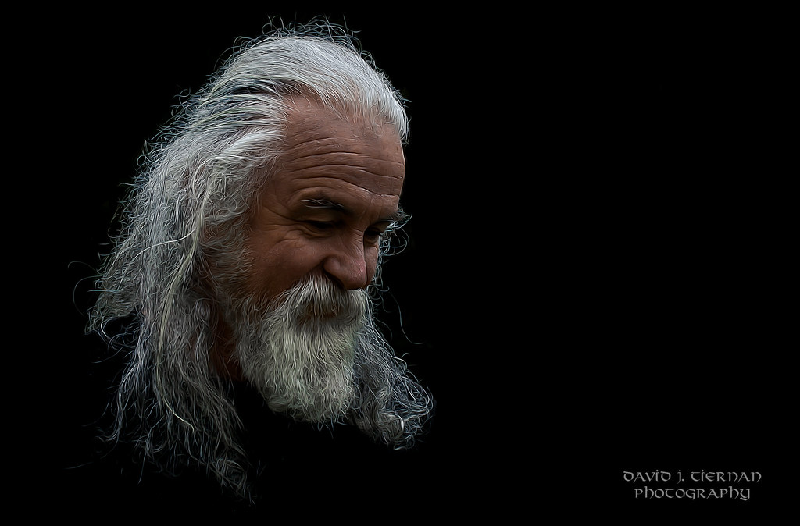
غلاطية 3: 29
29 فإن كنتم للمسيح فأنتم إذاً نسل إبراهيم وحسب الموعد ورثة.

Slide 27

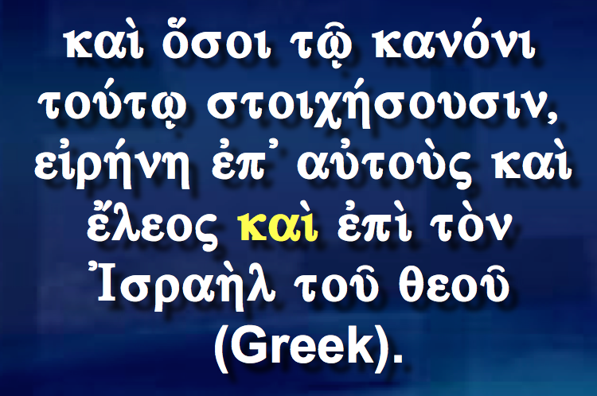
من هم إسرائيل الله (غل 6: 16) ؟
سلام ورحمة لكل الذين يتبعون هذا القانون حتى إلى إسرائيل الله
(NIV).
kai« o¢soi twˆ◊ kano/ni tou/twˆ stoich/sousin, ei˙rh/nh e˙p∆ aujtou\ß kai« e¶leoß kai« e˙pi« to\n ∆Israh\l touv qeouv (يوناني)
ليكن سلام ورحمة الله على كل الذين يعيشون بحسب هذا المبدأ هم شعب الله الجديد
(NLT).
وهؤلاء الذين يسلكون بهذا القانون رحمة وسلام لهم وعلى إسرائيل الله
(NAU).

Slide 28
على إسرائيل الله (غل 6: 16) (kai) و
... حتى إلى إسرائيل الله
(NIV)
.... وعلى إسرائيل الله (NAU)
استخدام غير طبيعي
kai
استخدام طبيعي
kai
= كل المؤمنين
= اليهود المؤمنون
الكنيسة = إسرائيل
إسرائيل ≠ الكنيسة

Slide 29
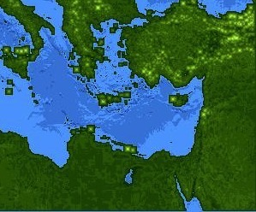
اليهود في يوم الخمسين – (أعمال 2: 9-11)
132
روما (13)
بنتس (7)
كبدوكية (6)
أسيا (8)
فريجية (9)
فرثية (1)
بمفيلية (10)
ما بين النهرين (4)
كريت (14*
مادي (2)
عيلام (3)
أورشليم
القيروان (12)
اليهودية (5)
آسيا – مقاطعات الإمبراطورية الرومانية
مقاطعات مادي–-الإمبراطورية البارثية
مصر (11)
روما - مدن
كريت - جزر
العربية (15)
Miles
0
200
400
600
800
1000
(1) (2) (3) إلخ تشير إلى التسلسل في أعمال الرسل 2: 9-11
Kms
0
300
600
900
1200
1500
Notes:
Jews numbered 40,000 in Rome during the reign of Augustus (30 BC to AD 14), so this was a sizable minority. We do not know for sure who actually started the church at Rome, but it likely was some of these Jews who returned to Rome after receiving the Spirit at Pentecost in Jerusalem. They, in turn, led Gentiles in Rome to faith as well.
_______________
ES-25-Shared Land Theology—27
NS-05-Acts1-2—257

Slide 30

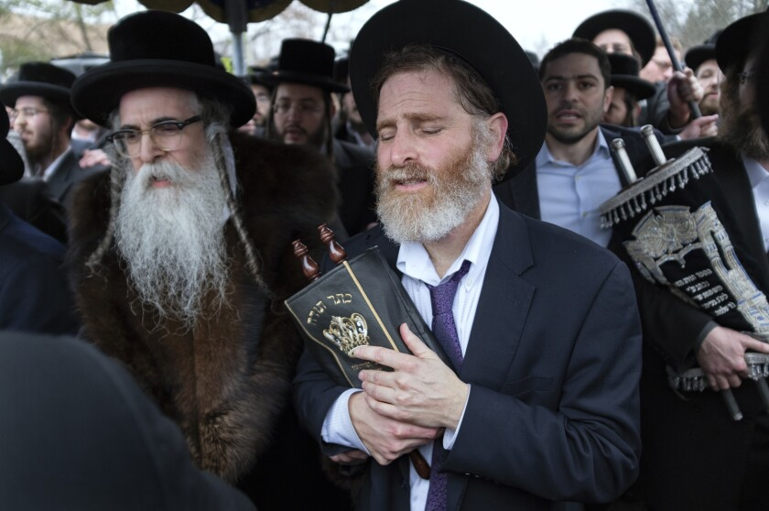
هل هناك مستقبل للعرق اليهودي؟
155ظ
Notes:
About 27% of the Bible related to the future when it was written, and half of these prophecies have already been fulfilled. But should we expect more fulfillments to come for the descendants of Jacob?
_________
Common-347
BE-45-Rom-slide 70
ES-Shared Land Theology-28
OS-02-Exodus-444
OS-31-Obadiah-145
NS-06-Rom9-16-slide 26

Slide 31
لاويين 26: 44-45
44 ولكن مع ذلك أيضاً متى كانوا في أرض أعدائهم ما أبيتهم ولا كرهتهم حتى أبيدهم وأنكث ميثاقي معهم لأني أنا الرب إلههم.
45 بل أذكر لهم الميثاق مع الأولين الذين أخرجتهم من أرض مصر أمام أعين الشعوب لأكون لهم إلهاً أنا الرب.

Slide 32
تثنية 30: 3-5أ
3 يرد الرب إلهك سبيك ويرحمك ويعود فيجمعك من جميع الشعوب الذين بددك إليهم الرب إلهك.
4 إن يكن قد بددك إلى أقصاء السماوات فمن هناك يجمعك الرب إلهك ومن هناك يأخذك
5 ويأتي بك الرب إلهك إلى الأرض التي امتلكها آباؤك فتمتلكها ...

Slide 33
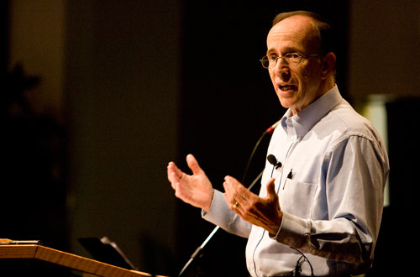
كيفية التخلص من اليهود
35 هكذا قال الرب
الجاعل الشمس
للإضاءة نهاراً
وفرائض القمر والنجوم
للإضاءة ليلاً
الزاجر البحر
حين تعج أمواجه
رب الجنود اسمه:
36 إن كانت هذه الفرائض تزول
من أمامي يقول الرب
فإن نسل إسرائيل أيضا يكف
من أن يكون أمة أمامي كل الأيام.
37 هكذا قال الرب:
إن كانت السماوات تقاس من فوق
وتفحص أساسات الأرض من أسفل
فإني أنا أيضا أرفض كل نسل إسرائيل
من أجل كل ما عملوا
يقول الرب (إر 31: 35-37)
Notes:
A pastor once announced to his congregation, • "Next week I will speak on the topic of 'How to Get Rid of the Jews.'" The news spread throughout the small town to the extent that on the next Sunday, after the doors had closed and just before a packed service began, the doors opened again and into the church walked the city's chief rabbi, followed by two of his lawyers! They walked down the center aisle all the way to the front, then took seats in the very front row.
The service continued with songs, prayers, offering and finally the pastor stood at the pulpit. "I am thrilled to see so many at church today, including our distinguished rabbi and his friends. My topic today is 'How to Get Rid of the Jews.' The text is from Jeremiah, chapter 31. Please turn in your Bibles to Jeremiah 31, verse 35.'" [Animate slide and read vv. 35-37]
At this point, the rabbi smiled, the pastor winked, the congregation sighed in relief, and the lawyers realized that their job was over.
God was clear to Jeremiah that his covenant with the Jews is an eternal covenant, not dependent on them. He promised a New Covenant that assures that at some future point the nation will again trust in him by believing in Messiah, after which God will forgive their sins.
A pastor once announced to his congregation, • "Next week I will speak on the topic of 'How to Get Rid of the Jews.'" The news spread throughout the small town to the extent that on the next Sunday, after the doors had closed and just before a packed service began, the doors opened again and into the church walked the city's chief rabbi, followed by two of his lawyers! They walked down the center aisle all the way to the front, then took seats in the very front row.
The service continued with songs, prayers, offering and finally the pastor stood at the pulpit. "I am thrilled to see so many at church today, including our distinguished rabbi and his friends. My topic today is 'How to Get Rid of the Jews.' The text is from Jeremiah, chapter 31. Please turn in your Bibles to Jeremiah 31, verse 35.'" [Animate slide and read vv. 35-37]
At this point, the rabbi smiled, the pastor winked, the congregation sighed in relief, and the lawyers realized that their job was over.
God was clear to Jeremiah that his covenant with the Jews is an eternal covenant, not dependent on them. He promised a New Covenant that assures that at some future point the nation will again trust in him by believing in Messiah, after which God will forgive their sins.
That God will never abandon Israel is also taught elsewhere:
Jer. 33:23 The LORD gave another message to Jeremiah. He said, ²⁴ “Have you noticed what people are saying?—‘The LORD chose Judah and Israel and then abandoned them!’ They are sneering and saying that Israel is not worthy to be counted as a nation. ²⁵ But this is what the LORD says: I would no more reject my people than I would change my laws that govern night and day, earth and sky. ²⁶ I will never abandon the descendants of Jacob or David, my servant, or change the plan that David’s descendants will rule the descendants of Abraham, Isaac, and Jacob. Instead, I will restore them to their land and have mercy on them.”
Lev. 26:40 “But at last my people will confess their sins and the sins of their ancestors for betraying me and being hostile toward me. ⁴¹ When I have turned their hostility back on them and brought them to the land of their enemies, then at last their stubborn hearts will be humbled, and they will pay for their sins. ⁴² Then I will remember my covenant with Jacob and my covenant with Isaac and my covenant with Abraham, and I will remember the land. ⁴³ For the land must be abandoned to enjoy its years of Sabbath rest as it lies deserted. At last the people will pay for their sins, for they have continually rejected my regulations and despised my decrees.
Lev. 26:44 “But despite all this, I will not utterly reject or despise them while they are in exile in the land of their enemies. I will not cancel my covenant with them by wiping them out, for I am the LORD their God. ⁴⁵ For their sakes I will remember my ancient covenant with their ancestors, whom I brought out of the land of Egypt in the sight of all the nations, that I might be their God. I am the LORD.”
See also The Restoration of Israel PPT file at https://biblestudydownloads.org/resource/future/
____________
Common-383
ES-25-Shared Land Theology-31
OS-24-Jeremiah-49, 162

Slide 34
سيسترد إسرائيل إسرائيل إلى الأرض مرتين
10 ويكون في ذلك اليوم أن أصل يسى القائم راية للشعوب إياه تطلب الأمم، ويكون محله مجداً 11 ويكون في ذلك اليوم أن السيد يعيد يده ثانية ليقتني بقية شعبه التي بقيت من أشور ومن مصر ومن فتروس ومن كوش ومن عيلام ومن شنعار ومن حماة ومن جزائر البحر.
(أش 11: 10-11)

Slide 35
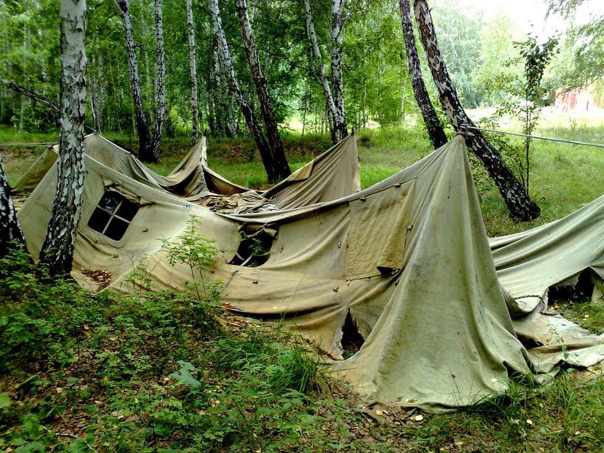
هل تستطيع استرداد خيمة ساقطة؟
593
الله يستطيع

Slide 36

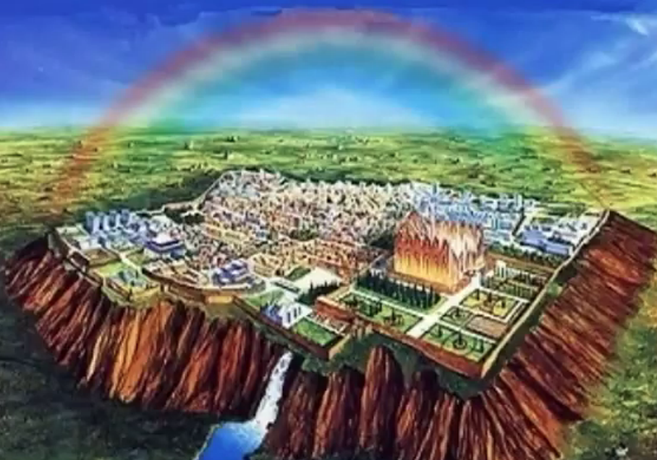
عاموس 9: 11
593
في ذلك اليوم أقيم مظلة داود الساقطة وأحصن شقوقها وأقيم ردمها وأبنيها كأيام الدهر.

Slide 37


عاموء 9: 11
593
في ذلك اليوم أقيم مظلة داود الساقطة وأحصن شقوقها وأقيم ردمها وأبنيها كأيام الدهر.
خلع صدقيا 586 ق.م
المسيح يحكم
؟؟ م

Slide 38
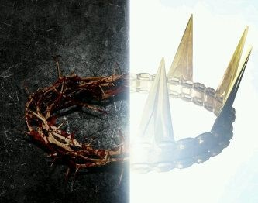
عاموس
سيستبدل إكيل أشواك المسيح بإكليل الملك

Slide 39

عاموس 9: 11-12
593
11 في ذلك اليوم أقيم مظلة داود الساقطة وأحصن شقوقها وأقيم ردمها وأبنيها كأيام الدهر.
12 لكي يرثوا بقية أدوم وجميع الأمم الذين دعي اسمي عليهم، يقول الرب، الصانع هذا.
يهوذا
أدوم
Notes:
"B. National purpose (9:12)
9:12. The united kingdom under its Davidic King will then become the source of blessing to all Gentiles. Edom, a nation perpetually hostile toward God’s people (cf. Num. 20:14-21; Ps. 137:7; Obad. 1; see comments on Amos 1:11-12), and therefore representative of all Israel’s enemies, will become a sharer in the promises to David: Israel will possess the remnant of Edom (cf. Obad. 19). In fact, all ... nations will be brought under the dominion of the Davidic King, for they too bear God’s name. To “bear someone’s name” meant to be under the suzerainty and protection of that individual (cf. Deut. 28:9-10; 2 Sam. 12:26-28; 1 Kings 8:43; Isa. 4:1; 63:19; Jer. 15:16; Dan. 9:18-19). All nations belong to God (cf. Amos 1:3-2:16; 3:9; 9:4, 7) and therefore will be included in the blessings of the future kingdom.
From the beginning, God’s plan has been to provide salvation for the Gentile nations. His promise to Abraham was that through his descendants “all peoples on earth” will be blessed (Gen. 12:3; cf. Gen. 18:18; 22:17-18; 26:3-4; 28:13-14). Through Isaiah God continually affirmed that a united Israel under its Davidic King, the Messiah, will bring light, justice, and full knowledge of the LORD to all nations on the earth (Isa. 9:1-7; 11:1-13; 42:1-7; 45:22-25; 49:5-7; 55:1-5). When God restores the kingdom (the Millennium) under David’s Son, both Jews and Gentiles will bear the name of the Lord.
At the Jerusalem Council, James cited Amos 9:11-12 as proof that the Gentiles of his day need not be circumcised and live as Jews in order to be saved (Acts. 15:1-20). James was aware that Israel’s judgments were not yet over (cf. the Lord’s statements regarding the coming destruction of the temple and renewed persecution and death, Matt. 24:1-22; Luke 21:5-24, and that the restoration had not yet begun; cf. Acts 1:6-7). But James also knew from Amos’ succinct statement and from extended passages in other prophets (cf. “prophets” in Acts 15:15; also note Isa. 42:6; 60:3; Mal. 1:11) that when the promised kingdom would come, the Gentiles will share in it as Gentiles and not as quasi-Jews. Since this was God’s millennial purpose, James concluded that the church should not require Gentiles to relinquish their identity and live as Jews. James was not saying the church fulfills the promises to Israel in Amos 9:11-12. He was saying that since Gentiles will be saved in the yet-to-come Millennium, they need not become Jews in the Church Age (see extended comments on Acts 15:15-18)."
Donald R. Sunukjian, Amos (The Bible Knowledge Commentary; ed. John F. Walvoord and Roy B. Zuck; Accordance electronic ed. 2 vols.; Wheaton: Victor Books, 1985), 1:1451.

Slide 40
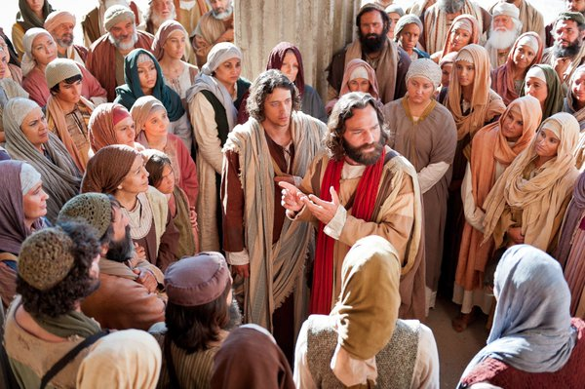
قاد بطرس 3000 شخص للمسيح في يوم الخمسين
فقبلوا كلامه بفرح واعتمدوا وانضم في ذلك اليوم نحو ثلاثة آلاف نفس.
أعمال 2: 41

Slide 41
عاموس 9: 11-12
593
أعمال 15: 16-18
11 في ذلك اليوم أقيم مظلة داود
الساقطة وأحصن شقوقها وأقيم
ردمها وأبنيها كأيام الدهر.
12 لكي يرثوا بقية أدوم وجميع الأمم
الذين دعي اسمي عليهم يقول
الرب الصانع هذا.
16 سأرجع بعد هذا وأبني أيضا خيمة
داود الساقطة وأبني أيضا ردمها
وأقيمها ثانية
17 لكي يطلب الباقون من الناس الرب
وجميع الأمم الذين دعي اسمي
عليهم يقول الرب الصانع هذا كله.
Notes:
The final verses of Amos’ prophecy (9:11-12) provide hope for restoration to Israel after discipline by the LORD. In fact, reference is made to both a restoration of the Davidic reign and expansion of the nation’s borders to include land as far southeast as Edom.
James used this text from Amos at the Jerusalem Council of Acts 15:16-17 to argue for the inclusion of Gentiles in the church without the need for circumcision. Yet notable differences remain between the two, as James does not quote Amos exactly. See the differences above.
“Edom” (consonants EDM) is from the Hebrew (Masoretic) Text with vowel pointing that was not added until the eighth century AD. Yet in Amos’ time without the vowels, the same word could be read either as “Edom” or “mankind” (also consonants EDM). In Acts 15 James quoted it as “mankind.” A similar problem occurs between “possess” (consonants YRS) and “seek” (consonants DRS) which are only different by one consonant.
For interpretive problems such as the claim that the church is being referred to here, see the supplement to the book of Acts in my New Testament Survey. Also, note the following from Donald R. Sunukjian, “Amos,” in The Bible Knowledge Commentary, 1:1451
"V. The Restoration after Judgment (9:11-15)
After all God’s judgments are past, when the nation has received full punishment for her sins, the Lord will move in [Vol. 1, p. 1451] mercy to renew and refresh His people. God will restore David’s kingdom over both the North and the South, and through it He will bless all nations of the earth. He will reverse the covenant curses and bring unprecedented prosperity to the land. Dispersed Israel will be returned to her land, there to dwell securely and enjoy its goodness. Then He who has always claimed them as “My people” (7:8, 15; 8:2; 9:10, 14; cf. Hosea 2:23; Zech. 8:8; 13:9) will once again take the title “your God” (Amos 9:15).
A. Political renewal (9:11)
9:11. In that day (cf. Isa. 4:2; Micah 4:6; 5:10) God will restore David’s fallen tent. Previous references in Amos to “that day” had spoken of it as a day of darkness and destruction (Amos 2:16; 3:14; 5:18-20; 8:3, 9, 11, 13). But when Israel’s ordeal is finally over, “that day” will also become the day of her renewal.
God will reestablish David’s “tent” over both the Northern and Southern Kingdoms. A “tent” (lit., “booth”) or awning was made by setting up a simple frame and spreading branches over it. Its primary purpose was to shelter those under it, whether troops in the field (2 Sam. 11:11; 1 Kings 20:12-16), a watchman at post (Jonah 4:5), or pilgrims at the Feast of Booths (also called the Feast of Tabernacles, Lev. 23:33-42). David’s dynasty, which had been a protective canopy over all the people of Israel, had “fallen” with the great schism of the 10 Northern tribes from the 2 Southern tribes (1 Kings 12). This booth had been broken in two. But God promised to unite the two kingdoms once again under Davidic rule (cf. Jer. 30:3-10; Ezek. 37:15-28; Hosea 3:4-5). He will restore the sheltering tent, repair its broken places, building it as it used to be. God will carry out His good promise to David that He would raise up a Descendant after him and establish His rule forever (2 Sam. 7:11-16, 25-29)."

Slide 42
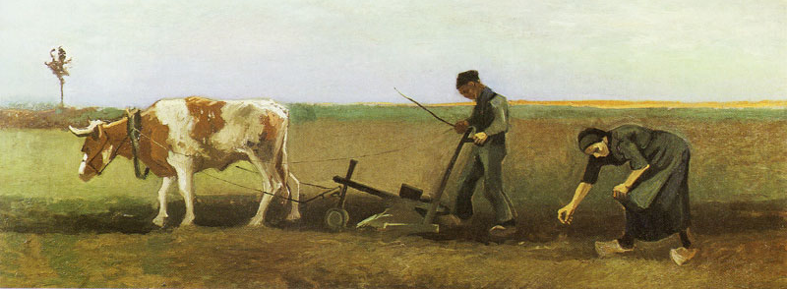
عاموس 9: 13أ
593
ها أيام تأتي يقول الرب يدرك الحارث الحاصد ودائس العنب باذر الزرع .

Slide 43
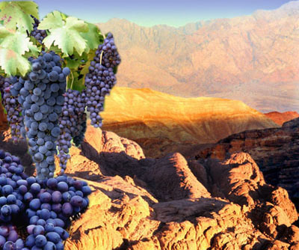
عاموس 9: 13ب
593
تقطر الجبال عصيراً وتسيل جميع التلال.

Slide 44
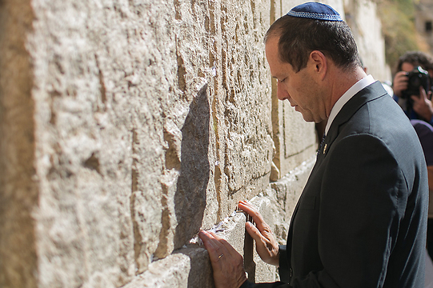
عاموس 9: 14-15
593
14 وأرد سبي شعبي إسرائيل فيبنون
مدنا خربة ويسكنون ويغرسون
كروماً ويشربون خمرها ويصنعون
جنات ويأكلون أثمارها.
15 وأغرسهم في أرضهم ولن يقلعوا بعد
من أرضهم التي أعطيتهم قال الرب إلهك.

Slide 45
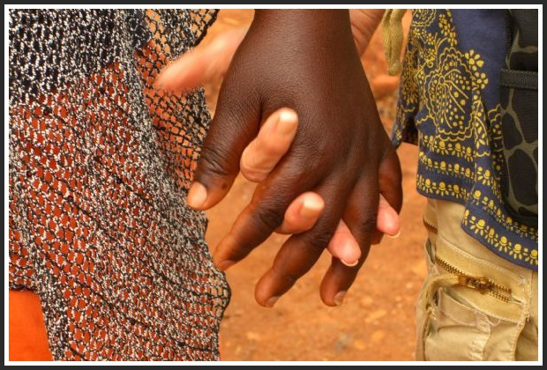
العبادة الألفية
16 ويكون أن كل الباقي من جميع الأمم الذين جاءوا على أورشليم يصعدون من سنة إلى سنة ليسجدوا للملك رب الجنود وليعيدوا عيد المظال 17 ويكون أن كل من لا يصعد من قبائل الأرض إلى أورشليم ليسجد للملك رب الجنود لا يكون عليهم مطر 18 وإن لا تصعد ولا تأت قبيلة مصر ولا مطر عليها تكن عليها الضربة التي يضرب بها الرب الأمم الذين لا يصعدون ليعيدوا عيد المظال 19 هذا يكون قصاص مصر وقصاص كل الأمم الذين لا يصعدون ليعيدوا عيد المظال.
(زكريا 14: 16-19)

Slide 46

وجعلتنا لإلهنا ملوكا وكهنة فسنملك على الأرض (رؤ 5: 10)
369

Slide 47

461ب
أورشليم الألفية
لأنه من صهيون تخرج الشريعة
ومن أورشليم كلمة الرب.
أشعياء 2: 3
Notes:
47

Slide 48
أورشليم الألفية (ميخا)
106
لأنه من صهيون تخرج الشريعة
ومن أورشليم كلمة الرب.
ميخا 4: 2

Slide 49
من نسخ عن من؟
أشعياء 2: 2 ويكون في آخر الأيام أن جبل بيت الرب يكون ثابتاً في رأس الجبال ويرتفع فوق التلال وتجري إليه كل الأمم.
ميخا 4: 1 ويكون في آخر الأيام أن جبل بيت الرب يكون ثابتاً في رأس الجبال ويرتفع فوق التلال وتجري إليه شعوب.
Notes:
49

Slide 50
من نسخ عن من؟
أشعياء 2: 3 وتسير شعوب كثيرة ويقولون: هلم نصعد إلى جبل الرب إلى بيت إله يعقوب فيعلمنا من طرقه ونسلك في سبله. لأنه من صهيون تخرج الشريعة ومن أورشليم كلمة الرب.
ميخا 4: 2 وتسير أمم كثيرة ويقولون: هلم نصعد إلى جبل الرب وإلى بيت إله يعقوب فيعلمنا من طرقه ونسلك في سبله. لأنه من صهيون تخرج الشريعة ومن أورشليم كلمة الرب.
Notes:
50

Slide 51
من نسخ عن من؟
أشعياء 2: 4 فيقضي بين الأمم وينصف لشعوب كثيرين فيطبعون سيوفهم سككاً ورماحهم مناجل. لا ترفع أمة على أمة سيفاً ولا يتعلمون الحرب في ما بعد.
3 فيقضي بين شعوب كثيرين وينصف لأمم قوية بعيدة فيطبعون سيوفهم سككاً ورماحهم مناجل. لا ترفع أمة على أمة سيفاً ولا يتعلمون الحرب فيما بعد.
Notes:
51

Slide 52
6. النبوات وواقع اليوم

Slide 53
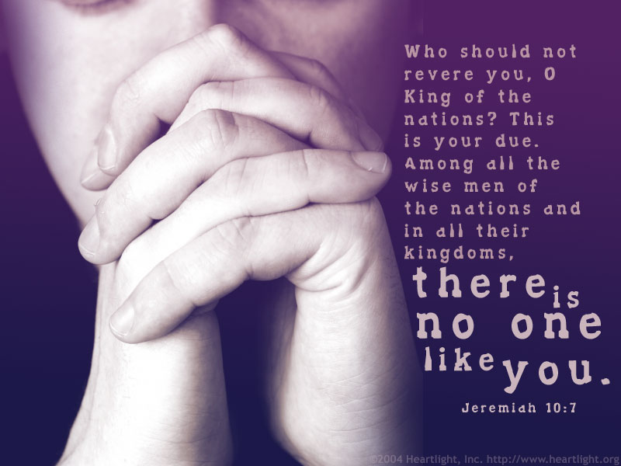
لكن هل يستطيع الله أن يسترد إسرائيل كأمة؟
508
Notes:
Jeremiah also notes that Israel will be restored as a nation even after many centuries:
Jer. 30:20 Their children will prosper as they did long ago.
I will establish them as a nation before me,
and I will punish anyone who hurts them.

Slide 54
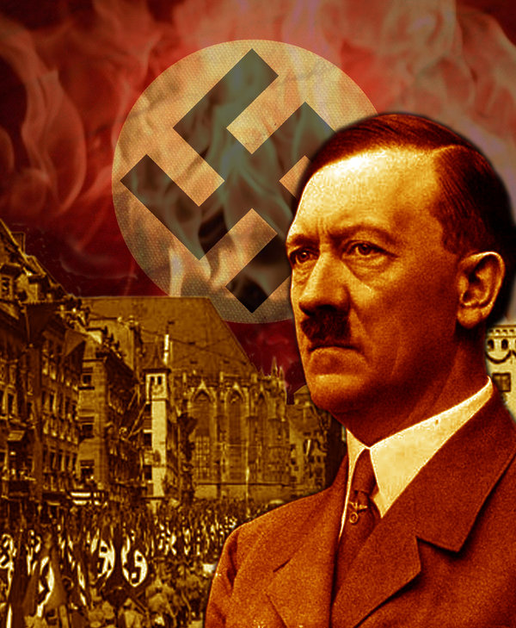
شجع هتلر اليهود على الذهاب إلى أرضهم
Notes:
The very opposite happened to what Hitler tried to do. He sought to kill the Jews and pushed them out of his land.

Slide 55
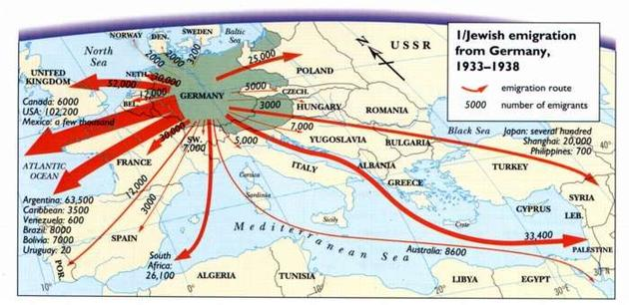
شجع هتلر اليهود على الذهاب إلى أرضهم
هجرة اليهود من ألمانيا
1933-1938
طريق
ألمانيا
عدد
Notes:
Hitler sought to eradicate the Jews, but God sought to eradicate Hitler. He committed suicide in 1945 and three years later the Jews established their homeland in Israel! God told Abraham, "I will bless those who bless you and curse those who curse you" (Gen 12:3). Hitler's attempt to curse the Jews led to him being cursed.

Slide 56

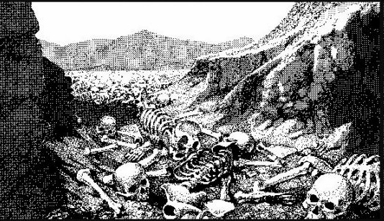
العظام اليابسة في حزقيال 37
508
ماذا تعني؟
متى سيكون التتميم؟
Notes:
Ezekiel 37 has one of the most amazing depictions in Scripture with bones coming to life.

Slide 57
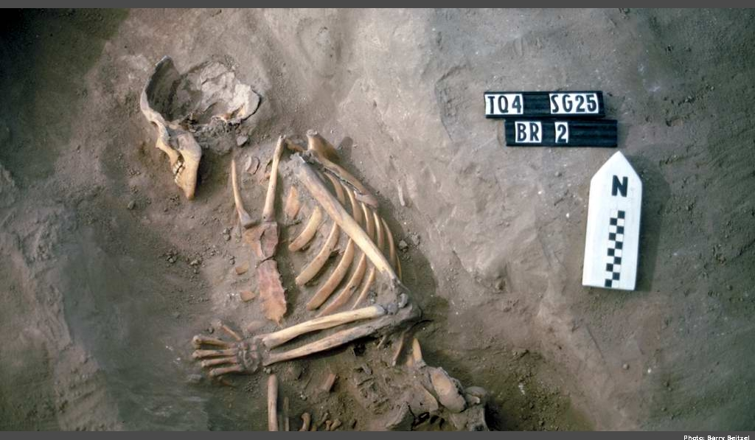
وادي العظام اليابسة (حزقيال 37)
Notes:
Imagine a skeleton standing up on its own, growing flesh, and then coming alive.

Slide 58
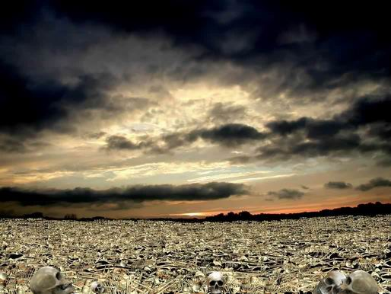
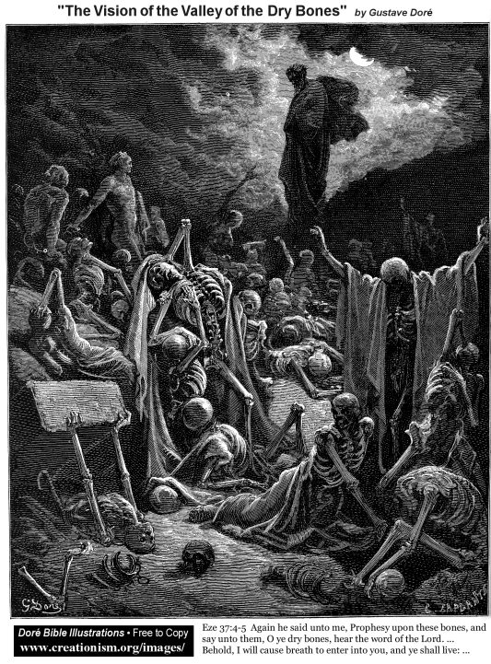
وادي العظام اليابسة (حزقيال 37)
المرحلة 1:
الرجوع في عدم إيمان
Notes:
God predicted a two-stage return to the land—first in unbelief…

Slide 59
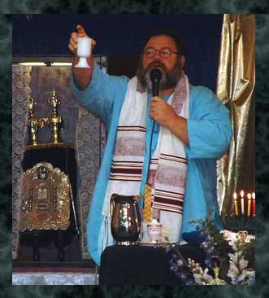
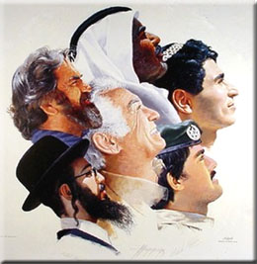
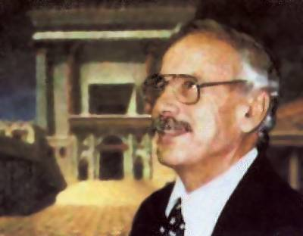
وادي العظام اليابسة (حزقيال 37)
المرحلة 1
الرجوع في عدم إيمان
المرحلة 2
الثقة في المسيا
Notes:
God predicted a two-stage return to the land—first in unbelief…
• but then later they will believe in a single day (Zech 3:9; 9:16).

Slide 60
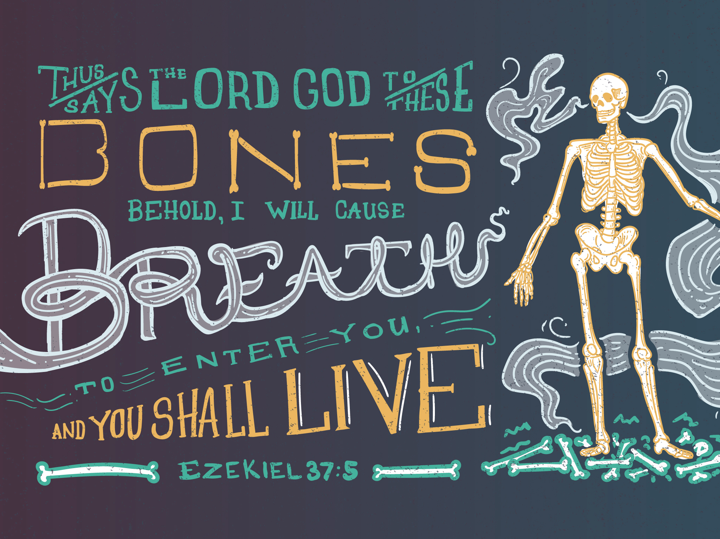
Ezekiel 37:5
* Don't try that on the final exam
Notes:
God will breathe life into Israel!

Slide 61

التلاعب بالكلمات العبرية
تنبأ للنَفَس (37: 5، 9)
تنبأ للروح (37: 14)
=
عبري insert
نَفَس، ريح، روح
تك 2: 7
يوناني insert
نَفَس، ريح، روح
يو 3: 5، 8، 2 تس 2: 8
=
Notes:
Amazingly, the same three meanings of the Hebrew ruah are replicated in the Greek pneuma.
This probably is not true of any other Hebrew and Greek words.
So the angel told Ezekiel twice to prophesy to the ruah, but it is correct to translate it as "Spirit" the second time.
The point, of course, is that the Spirit gives life and breath to individuals—and will do so to Israel also in the last days.

Slide 62

السبي والرجوع المتكرر
508
السبي إلى بابل من خلال الملك نبوخدنصر (586 ق.م)
السبي إلى الأمم من خلال الجنرال الروماني تيطس (70 م)
الرجوع إلى إسرائيل من خلال الملك كورش (516 ق.م)
الرجوع إلى إسرائيل من خلال الصهيونيين (1948 م)
زمن حزقيال (597 ق.م)
لكن كيف نعرف أن حزقيال 37 مرتبط بالسبي والرجوع الثاني؟
Notes:
Israel returned to the land TWO times since Ezekiel lived. (Isaiah served even a century earlier.)
• The people were exiled to Babylon in 586 BC.
• And the first return was 516 BC at the end of our OT.
• But they were exiled a second time in AD 70 and went to many nations of the world.
• And their second return culminated in the State of Israel in 1948.
Now, which return was Ezekiel predicting? I say the second one.
But how do we know Ezekiel 37 relates to this second exile and return?
———————————
OS-23-Isaiah1-12—slide 354
OS-23-Ezek 33-38—slide 62

Slide 63

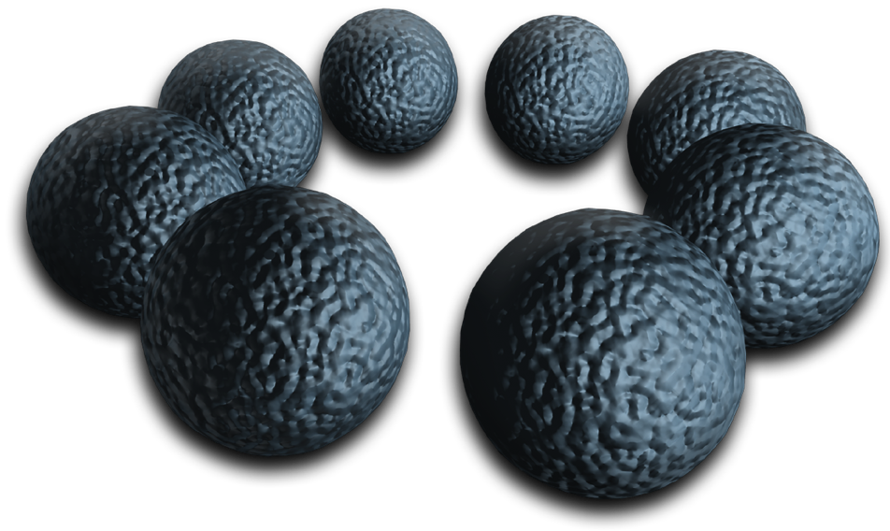
تفسير نبوة حزقيال
508
الرؤيا |  | المعنى
العظام | = | بيت إسرائيل
العظام اليابسة | = | ذهاب وانقطاع الرجاء
تقارب العظام | = | رجوع اليهود إلى إسرائيل
الروح فيهم | = | روح الله في إسرائيل
مقتبس منwww.bibleweb.org/ MEastStudies/Sem3.htm

Slide 64
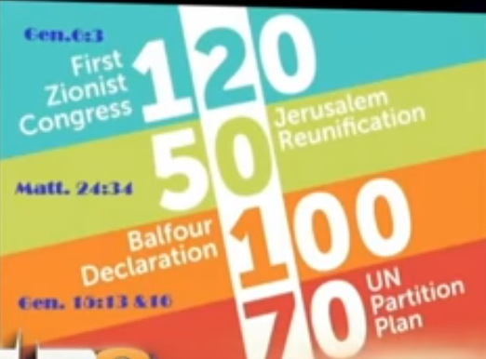
كانت سنة 2017 ذات أهمية في إسرائيل
تك 6: 3
120
المؤتمر الصهيوني الأول
إعادة توحيد أورشليم
50
متى 24: 34
100
وعد بلفور
خطة تقسيم الأمم المتحدة
تك 15: 13، 16
70
Notes:
See https://www.youtube.com/watch?v=_JF9cWmjgEc for PM Benjamin Netanyahu UN speech speech on these dates at 18:00 minutes:
1897 First Zionist Congress under Theodore Hertzel started bringing Jews back to Israel exactly 120 years ago (Gen 6:3 gave 120 years limit to man relating to the Flood)
1967 Six-Day War captured Jerusalem 50-year generation 50 years ago (Matt 24:34 says "this generation will not pass away until all these things have happened")
1917 Balfour Declaration of UK divided Middle East into present countries one 100-year generation ago to prepare for Jewish state 100 years ago (Gen 15:13 notes a 400-year slavery, which Gen 15:17 identifies as 4 generations of 100 years each)
1947 UN Partition Plan granted minimal boundaries for modern Israel 70 years ago, similar to the 70-year exile from the land from 605-536 BC
These four key modern events lead us to the year 2017 as paramount for Israel.
________
The above image and article below is reproduced from:
Reformation and Jubilees?
Posted on July 10, 2017 by Richard A. Volunteer
Accessed 20 Oct 2017
"Blow the Shofar in Zion, and sound an alarm on My Holy Mountain! Let all the inhabitants of the land tremble, For the day of the LORD, is coming; Surely it is near… (Joel 2:1)
The Feast of Trumpets falls on Sept 21, 2017, and Yom Kippur is 10 days later….
The U.N. declared International Day of Peace “just happens” to be September 21, 2017. The Theme this year “just happens” to be peace and safety.
It is 70 years from 1947 which was the rebirth of Israel. – On 29 November 1947, the UN General Assembly adopted the Plan as Resolution 181
It is the 50th anniversary or year of Jubilee for Jerusalem. It was liberated in 1967 when Jerusalem was recaptured by Israel from the Jordanians. Fifty years earlier Jerusalem was liberated by Allenby in 1917 and 400 years earlier in the Turks conquered Jerusalem in 1517.
It is the 70th anniversary of the Dead Sea Scrolls – early 1947
It is the 100th anniversary of the Balfour declaration – On November 2, 1917, Foreign Secretary Arthur James Balfour writes a letter expressing the British government’s support for a Jewish homeland in Palestine.
It is the 120th anniversary of the First Zionist Congress – “In Basel, I founded the Jewish state,” Zionist visionary Theodor Herzl said in 1897 of the First Zionist Congress.
It is the 500th anniversary of the Reformation – Catholics and Lutherans will celebrate Reformation Day Oct 31st, 2017 in Jerusalem. They will begin to set aside differences that started with Luther actions on Oct 31, 1517, in Wittenberg Germany.
It is 120 Jubilees from Adam.
It is 40 Jubilees since Christ’s death.
It is 70 Jubilees since Exodus (1483 B.C).
It marks year 5777 on the Jewish calendar.
So we pay attention and we note the time….for God moves in time and with design and order.
No – I make no attempt to interpret the mind of God and His inscrutable plans. I do know that ‘coincidence” is not a Kosher word….We only pray to be part of whatever He plans to do among His people and we prepare spiritually."

Slide 65
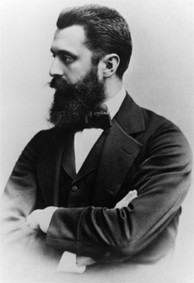
ثيودور هرتزل
مؤتمر الصهيونية الأول 1897
Notes:
That 1948 return actually began with the First Zionist Congress by Theodore Herzl in 1897.

Slide 66
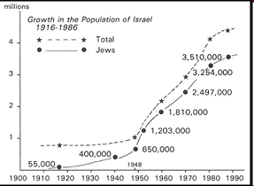
رجوع اليهود في القرن العشرون
195ب
www.bibleweb.org/ MEastStudies/Sem3.htm
الملايين
نمو التعداد السكان في أورشليم
1916-1986
المجموع
اليهود
Notes:
www.bibleweb.org/ MEastStudies/Sem3.htm

Slide 67
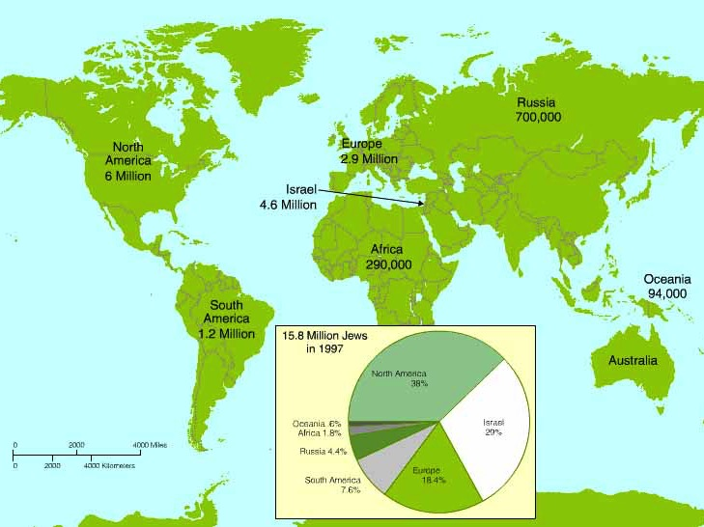
التعداد السكاني لليهود في العالم أجمع في 1997
لاحظ أن معظم اليهود لم يعودوا بعد إلى إسرائيل
8ر15 مليون يهودي في 1997
شمال أمريكا 38%
أوقيانوسيا 8ر0%
إسرائيل 29%
إفريقيا 8ر1%
روسيا 4ر4%
أوروبا 4ر18%
جنوب أمريكا 6ر7%

Slide 68
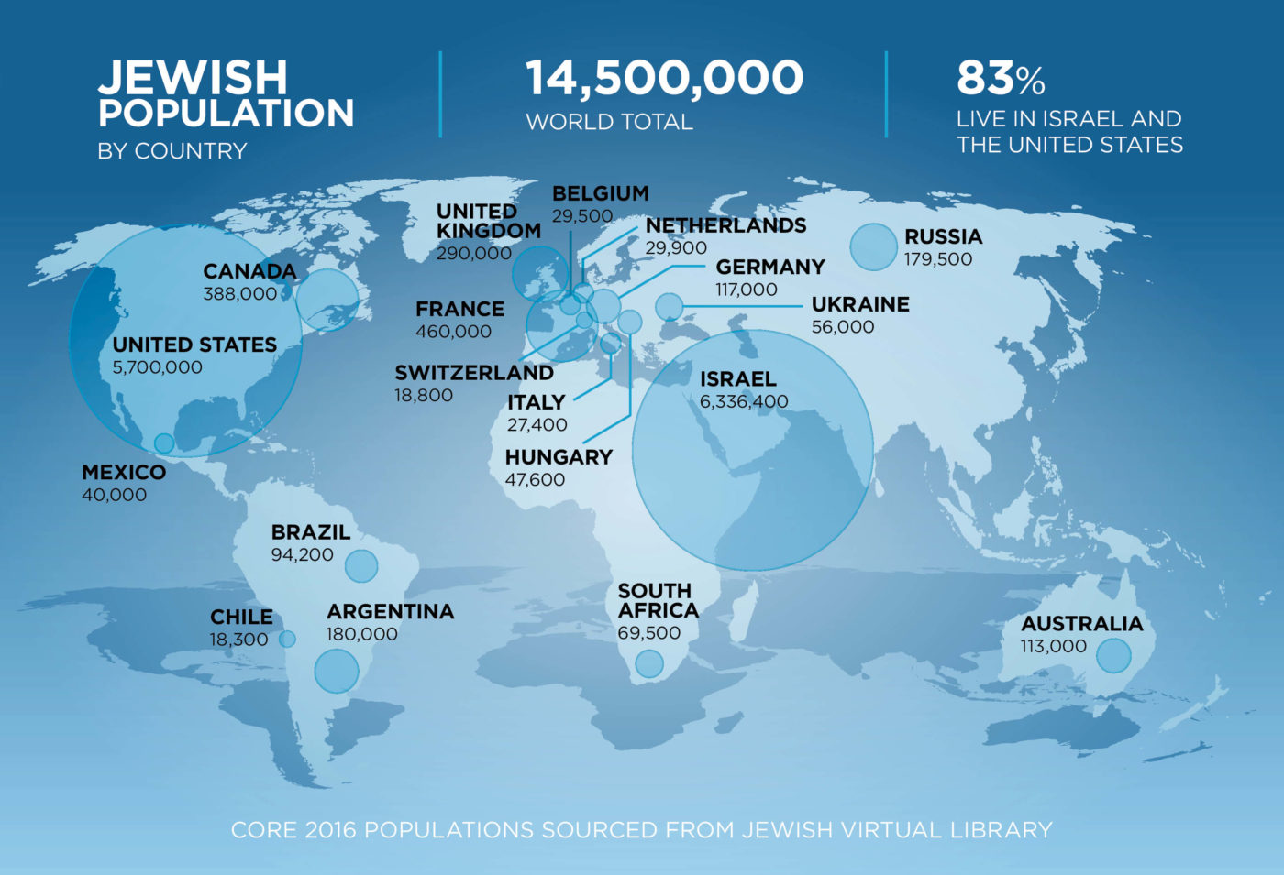
التعداد السكاني لليهود في العالم أجمع في 2016
التعداد السكاني اليهودي
في كل بلد
14500000
المجموع العالمي
83%
يعيشون في إسرائيل والولايات المتحدة
لاحظ أن معظم اليهود لا زالوا خارج إسرائيل

Slide 69
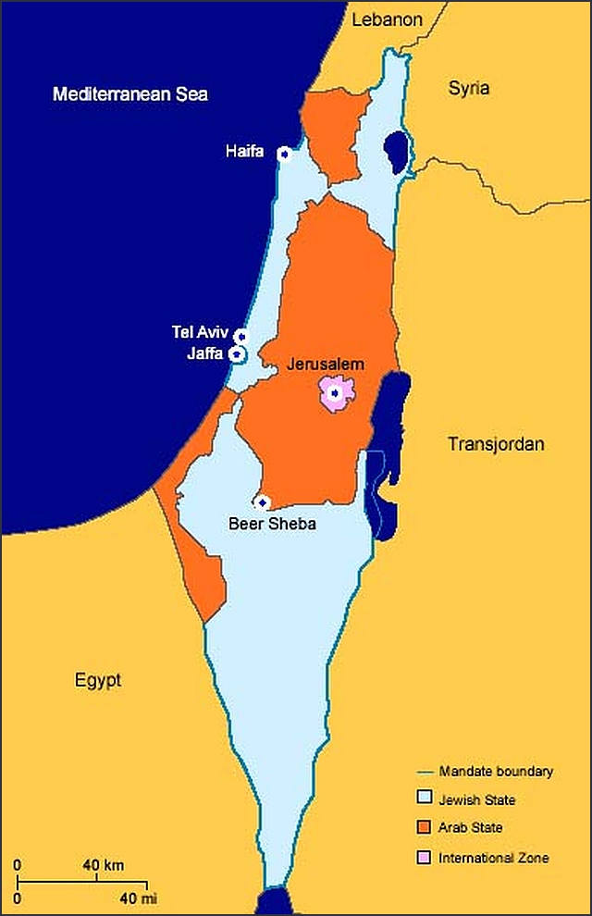
حتى يعودوا إلى أرض إسرائيل على اليهود أن يصيروا أمة مرة ثانية (1948)

Slide 70
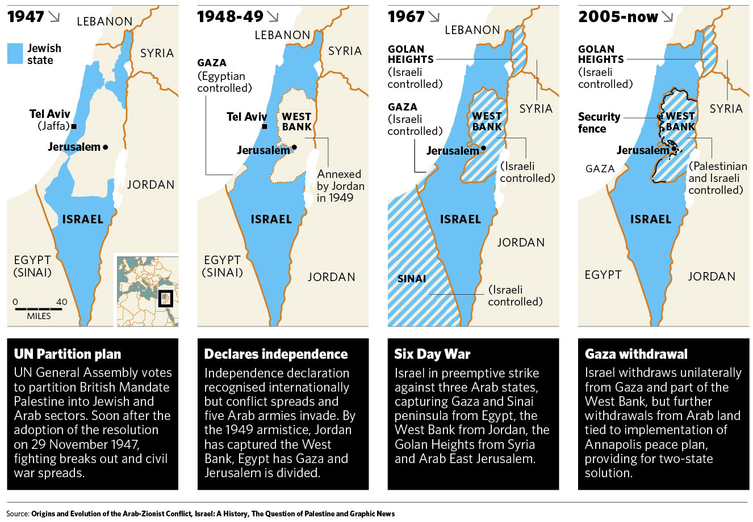
استردت إسرائيل الحدود القديمة على مراحل (1947-2005)
http://kmhouseindia.blogspot.com/2012/11/palestinian-statehood-bid.html

Slide 71
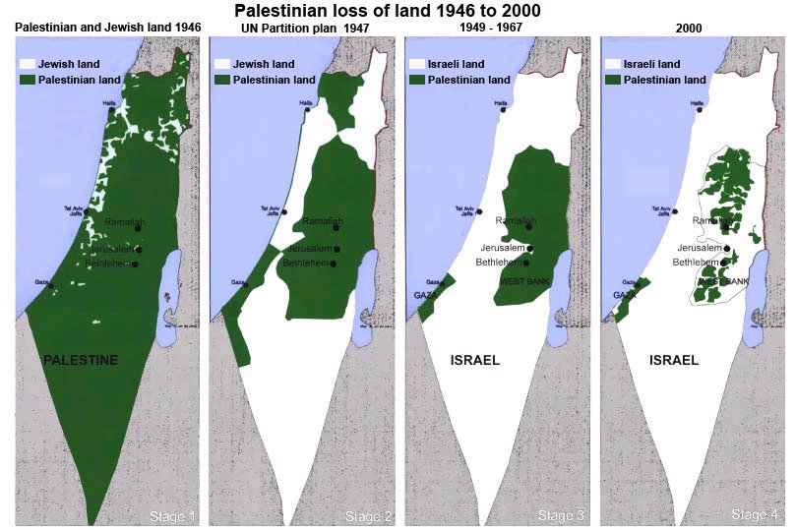
استردت إسرائيل الحدود القديمة على مراحل (1946-2000)
http://tema1tema.blogspot.com/2011/05/stop-israeli-war-crimes-yells-woman-at.html

Slide 72
احتاج اليهود أيضاً إلى استعادة أورشليم وهذا ما حدث في حرب الأيام الستة (1967)
Foundation for Middle East Peace
(March 2002)

Slide 73
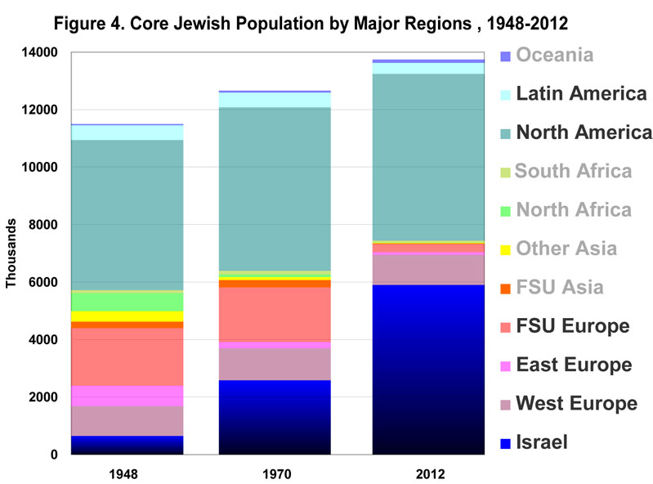
السكان اليهود حسب المناطق الرئيسية (1948-2012)
14
أوقيانوسيا
7 مليون خارج إسرائيل
أمريكا اللاتينية
12
أمريكا الشمالية
10
10 مليون خارج إسرائيل
جنوب إفريقيا
11 مليون خارج إسرائيل
8
شمال إفريقيا
الملايين
آسيا الآخرى
6
الإتحاد السوفيتي آسيا
الله يعيد شعبه
4
الإتحاد السوفيتي أوروبا
شرق أوروبا
2
غرب أوروبا
0
إسرائيل
1948
1970
2012
اليهود ليسوع
Notes:
David Brickner, "Israel's Salvation" (Jews for Jesus Publication, 8 July 2013) at http://www.jewsforjesus.org/images/population-israel-800w.jpg accessed 17 July 2013

Slide 74

لماذا يصور حزقيال الرجوع الثاني؟
33-34
أ. سوف تثق إسرائيل في مسيحها (37: 14)
ب. إعادة توحيد إسرائيل ويهوذا (37: 15-23)
ت. سوف يقودهم المسيا (37: 24)
ث. سوف يملك المسيا للأبد (37: 25)
ج. هيكل دائم (37: 26ب، 28)
ح. نبوة ما بعد السبي (زك 10: 9-10)
خ. إعادة التجمع ثانية (أش 11: 11)

Slide 75
7. الأرض: جامعة وعالمية

Slide 76


إعادة توزيع الأسباط
دان
531ث
531ج
أشير
بعد الغزو
(يشوع 13)
إسرائيل الألفية (حزقيال 47-48)
نفتالي
منسى
أفرايم
رأوبين
يهوذا
القادة والهيكل
بنيامين
شمعون
يساكر
زبولون
جاد
Notes:
The millennial tribes will be the same as in Joshua's time, but all allotments will lie west of the Jordan River and in equal divisions. Ezekiel 47–48 shows that, in the millennium, the 12 tribal allotments under Joshua will all lie on the west side of the Jordan River. Among them also will live Gentiles with equal privileges. As there exist no distinctions between Jews and Gentiles today in the Church (Galatians 3:28), so the same will be true in the land shared between these groups in the Millennium. God's plan has no second-class citizens:
"You are to distribute this land among yourselves according to the tribes of Israel. ²²You are to allot it as an inheritance for yourselves and for the aliens who have settled among you and who have children. You are to consider them as native-born Israelites; along with you, they are to be allotted an inheritance among the tribes of Israel. ²³In whatever tribe the alien settles, there you are to give him his inheritance,’ declares the Sovereign LORD"
(Ezekiel 47:21-23 NLT).
______________
ES-26-Restoration of Israel-202
OS-06-Joshua-184
OS-26-Ezek44-48-slide 80

Slide 77
أؤض مشتركة بين اليهود والأمم
21 فتقتسمون هذه الأرض لكم لأسباط إسرائيل.
22 ويكون أنكم تقسمونها بالقرعة لكم وللغرباء المتغربين في وسطكم الذين يلدون بنين في وسطكم فيكونون لكم كالوطنيين من بني إسرائيل. يقاسمونكم الميراث في وسط أسباط إسرائيل.
23 ويكون أنه في السبط الذي فيه يتغرب غريب هناك تعطونه ميراثه، يقول السيد الرب.
(حزقيال 47: 21-23)

Slide 78
8. العهد الجديد والأرض

Slide 79
461ب
أورشليم الألفية
لأنه من صهيون تخرج الشريعة ومن أورشليم كلمة الرب.
أشعياء 2: 3
Notes:
79

Slide 80

أنا الكرمة
أنتم الأغصان
15
الذي يثبت في وأنا فيه هذا يأتي بثمر كثير لأنكم بدوني لا تقدرون أن تفعلوا شيئاً
يوحنا 15: 5

Slide 81
9. يسوع، الملكوت والأرض

Slide 82

سؤال عظيم (أعمال 1: 6)
أما هم المجتمعون فسألوه قائلين: يا رب هل في هذا الوقت ترد الملك إلى إسرائيل؟
Notes:
We should witness to everyone until Israel is restored (1:6-8).

Slide 83

إجابة عظيمة (أعمال 1: 7)
فقال لهم: ليس لكم أن تعرفوا الأزمنة والأوقات التي جعلها الآب في سلطانه
Notes:
How does Jesus correct their understanding of Israel’s restoration (7)?
Does Jesus say that they had the wrong idea about the kingdom?
Does Jesus say, “Oh, you stiff-necked and dull disciples? When are you going to see that my kingdom is not a political one. It’s spiritual only!”
But he doesn’t say that it is only spiritual. He affirms their understanding of what the kingdom is. He just corrects the timing of that kingdom. It wasn’t going to happen then but only when the Father determines. They just needed to wait.
But in verse 8 he tells them what to do until the kingdom for Israel arrives: WITNESS!

Slide 84

أعمال 1: 8
أقصى الأرض
لكنكم ستنالون قوة متى حل الروح القدس عليكم وتكونون لي شهوداً في أورشليم وفي كل اليهودية والسامرة وإلى أقصى الأرض
السامرة
أورشليم
اليهودية
Notes:
What is the significance of the threefold regions (8)?
Geographically, they go from the near to the far.
By size, it begins with a city, goes to regions and then beyond regions.
Culturally, they begin with the familiar and stretch to the unfamiliar.
Chronologically, it begins in AD 33 and finishes in AD 62—as well as to today.

Slide 85

ملكوت سياسي حرفي
فقال لهم يسوع: الحق أقول لكم: إنكم أنتم الذين تبعتموني في التجديد متى جلس ابن الإنسان على كرسي مجده تجلسون أنتم أيضا على اثني عشر كرسياً تدينون أسباط إسرائيل الاثني عشر.
(مت 19: 28)
Notes:
It will be ruled by Messiah where Israel will have prominence over the entire world that will follow the Lord.

Slide 86
10. بولس والميراث
الإبراهيمي

Slide 87
وأما المواعيد فقيلت في إبراهيم وفي نسله. لا يقول: وفي الأنسال كأنه عن كثيرين بل كأنه عن واحد: وفي نسلك الذي هو المسيح.
إن التركيز على النسل (راجع تك 12: 7؛ 13: 15؛ 24: 7) وليس الأنسال كان ببساطة لتذكير القراء بأن المؤمنين في إسرائيل كانوا يدركون دائماً أن البركة ستأتي في النهاية من خلال فرد واحد المسيح (راجع غل 3: 19) —كامبل، بي كيه سي، 2 :598
Notes:
The context does not relate to the land but to the one who will fulfill the Abrahamic covenant.

Slide 88

البر في رومية
145
الموضوع | هناك حاجة له | تم تزويده | منقول | مثبت | مطبق | منتشرة
المقدمة 1: 1-17 | الدينونة 1: 18 – 3: 20 | التبرير 3: 21 - 5: 21 | التقديس 6-8 | الإختيار 9-11 | التحول 12: 1 – 15: 13 | الإنتشار 15: 14 – 16: 27
البداية | الخطية | الخلاص | الإنفصال | السيادة | الخدمة | الإرسال

Slide 89

تعني إسرائيل دائماً نسل يعقوب العرقي (9: 1-5)
155ك
لأن ليس جميع الذين من إسرائيل هم إسرائيليون
(رو 9: 6)
≠ إسرائيل تشير إلى الأمم المؤمنين
= ليس كل اليهود مؤمنين
Notes:
Though parallels exist between them, not one place in the Bible does it ever call the Gentiles "Israel."
______________
OS-Isaiah49-59—slide 153
NS-06-Rom9-16—slide 6

Slide 90


تطعيم الأمم
131ب
الأغصان (١١: ١٧-٢١)
أ. طبيعي: إسرائيل العرقية (9: 4-5)
1) البقية/المطعمة = المؤمنون (11: 23-24)
2) القطع = غير المؤمنين (11: 19-21).
ب. البرية: الإنسانية الأممية
1) المطعوم = المؤمنون (11: 17ب، 22)
2) القطع = عدم الإيمان (11: 21ب)
الجذع (11:24)
الأصل (11: 17ب)
الدذر (11: 16-18)
Notes:
Paul illustrates salvation for both Jews and Gentiles with the metaphors of two trees. Note that the original, cultivated olive tree does NOT represent Israel. It is also NOT cut down and replaced with the Gentiles. In other words, the Church does not replace Israel in Paul's theology.
Rather, the first tree represents the Abrahamic Covenant, through which Jews and Gentiles are saved. Those NOT saved are branches of that tree, whether Jew or Gentile.
__________________
CH-02-Nature-89
ES-07-Dispenstionalism& Premillennialism-85
OS-02-Exodus-445
NS-06-Rom9-16-slide 52

Slide 91
التمايز بين إسرائيل والكنيسة
155ق
عدم الإستمرارية (155ق)
الإستمرارية (155ك)
المقاطع ذات الإشكالية (155ل-هـ)

Slide 92

إسرائيل والكنيسة: عدم الإستمرارية
117
إسرائيل
الكنيسة
الهوية
نسل إبراهيم الجسدي
(غل 6: 12-16)
نسل إبراهيم الروحي
(غل 3: 7، 29)
عهد الأرض
لا يزال معلقاً (تث 30: 1-10) ولكنها تحققت جزئيًا منذ عام 1948 (حز 37: 1-7).
لا يمكن للمؤمنين الحاضرين المطالبة بالوعد بالأرض (العهد الفلسطيني).
الناموس
طاعة الناموس مطلوبة
(خر 19-20)
حرية من الناموس
(رو 7، غل 3)
الفترة
إبراهيم (تك 12: 1-3) إلى الأبدية (إر 31: 35-37)
يوم الخمسين (أع ٢) إلى الاختطاف (١ تس ٤: ١٣-١٨) أو حتى بعد ذلك (؟)
الغضب
يتم اختباره في الضيقة
(إر 30: 7)
أحرار من الغضب (1 تس 5: 9، رؤ 3: 10)
Notes:
Several differences exist between Israel and the Church that show they are not the same entity. Thus, it is a bit misleading to claim that the Church is "the new Israel."
__________
Common-348
CH-02-Nature-89
OS-02-Exodus-434
NS-06-Rom9-16-slide 28

Slide 93
إسرائيل والكنيسة: عدم الإستمرارية
117
إسرائيل
الكنيسة
الإيمان
ظاهر في الذبائح والتقدمات
ظاهر من خلال الثقة بذبيحة المسيح
الكهنوت
له واحد: فئة خاصة بالوراثة
واحدة: الجميع كهنة (1 بط 2: 5)
النشاط
مخصص ما بين الأسبوعين 69 و70 (دا 9: 24-27) – وهو جزء من أزمنة الأمم (لو 21: 24).
بين الأسبوعين 69 و70 أصبحت الكنيسة سراً غير متوقع في العهد القديم (أف 3: 1-9؛ كو 1: 26).
المؤهل
المنحدرون العرقيون من إبراهيم أو المهتدون الأمميون الذين أصبحوا يهوداً عن طريق الختان كبركة يتم عن طريق إسرائيل (1 مل 8: 41-43؛ إش2: 2-3؛ 19: 19-25؛ 49: 6؛ 51: 4؛ 56 :6-8؛ زك 14: 16-19)
لا عرقي – لا يهودي ولا أممي (غل 3: 28) يعني مزيج من اليهود والأمم دون الحاجة إلى أن يصبحوا مهتدين يهود (أع 15؛ أف 3: 3، 6).
Notes:
CH-02-Nature-89
OS-02-Exodus-434
NS-06-Rom9-16-slide 28

Slide 94
إسرائيل والكنيسة: الإستمرارية
118
إسرائيل
الكنيسة
العهد الإبراهيمي
الأصل في إبراهيم كأب لجميع الأمم (تك 12: 1-3)
المؤمنون اليوم يُطعمون في نفس العهد (رو 11: 17-21؛ راجع غل 3: 29).
العهد الداوودي
الوعد بالهيكل الحرفي (2 صم 7: 13) الذي حققه سليمان (الملوك الأول)
يعمل الآن كهيكل روحي (أف ٢: ١٩-٢٢؛ ١ بط ٢: ٤-١٠).
العهد الجديد
غفران الخطايا، سكنى الروح، القلب الجديد، إعادة توحيد إسرائيل ويهوذا، ومعرفة الله في كل مكان
(إر 31: 31-34).
الجوانب الثلاثة الأولى (مغفرة الخطايا، سكنى الروح، القلب الجديد) صحيحة اليوم في تحقيق العهد التدريجي (لو 22: 20)
الناموس
مطلوب إطاعة الشريعة الموسوية (خروج 19-20).
يجب أن نطيع شريعة المسيح (غل 6: 2) أو الشريعة التي تمنح الحرية (يع 1: 25؛ 2: 12).
Notes:
CH-02-Nature-89
OS-02-Exodus-434
NS-06-Rom9-16-slide 28

Slide 95
إسرائيل والكنيسة: الإستمرارية
118
إسرائيل
الكنيسة
الخلاص من خلال
نعمة الله بالإيمان
(تك 15: 6)
نعمة الله بالإيمان
(رو 4: 3)
أساس الخلاص
حمل الذبيحة
حمل الذبيحة
الروح
يحل على القادة
السكنى في جميع المؤمنين
(رو 8: 9)
الأنبياء
يقدم إعلان كلمة الله
أساس الكنيسة
(أف 2: 20)
Notes:
CH-02-Nature-89
OS-02-Exodus-434
NS-06-Rom9-16-slide 28

Slide 96
إسرائيل والكنيسة: الإستمرارية
118
إسرائيل
الكنيسة
الإختيار
معتمدة على النعمة (ملا 1: 2)
معتمدة على النعمة (أف 1: 4-6، 11)
العصيان
يؤدي إلى تأديب الله
يؤدي إلى تأديب الله
(1 كو 11: 30)
القيادة
الشيوخ (خر 3: 16، 18؛ 4: 29، 31؛ 12: 21؛ عد 11: 16-17؛ يش 24: 31؛ 1 صم 15: 30؛ 2 صم 17: 4، 15)؛ (1 مل 21: 8، 11 ونصوص أخرى كثيرة)
الشيوخ (أع 30:11؛ 23:14-24؛ 1:15-6؛ 4:16؛ 17:20-38؛ 17:21-26؛ 1 تس 12:5-13؛ في 1:1)؛ (1 تي 3: 1-7؛ 4: 14؛ 5: 17-25؛ تي 1: 5-9؛ يع 5: 14؛ 1 بط 5: 1-5؛ عب 13: 17).
الشهادة
نور للأمم (إش 49: 3-6)
مملكة الكهنة (خر 19: 6)
الأمة المقدسة (خر 19: 6)
نور العالم (مت 5: 14-16)
الكهنوت الملوكي (1 بط 2: 5، 9)
الأمة المقدسة (1 بط 5: 9)
Notes:
CH-02-Nature-89
OS-02-Exodus-434
NS-06-Rom9-16-slide 28

Slide 97
هل هناك مستقبل لإسرائيل العرقية المؤمنة؟
154ج
ما قبل
الألفية التدبيرية
اللاألفية
وما بعد الألفية
تمايز
إسرائيل والكنيسة
إسرائيل لها مستقبل
الكنيسة هي إسرائيل الجديدة
إسرائيل ليس لها مستقبل
ما قبل
الألفية العهدية

Slide 98
ملخص رومية 9-11
م ع ج
ص154ج
9: 1-29 | 9: 30 – 10: 21 | 11: 1-36
ماضي إسرائيل | حاضر إسرائيل | مستقبل إسرائيل
اختار الله إسرائيل | رفض إسرائيل الله | سوف يرفض الله إسرائيل بشكل جزئي ومؤقت
فشل إسرائيل ليس بسبب عدم أمانة الله | فشل إسرائيل بسبب رفض مسيحها | إن فشل إسرائيل لن يكون شاملاً أو نهائياً
تم حفظ بقية يهودية من قبل الله | فقط بقية يهودية صغيرة تقبله الآن | مع ذلك فإن هذه البقية ستنمو لتصبح أمة مؤمنة بأكملها
لقد أصبح الأمم أيضاً مختارين لله في المسيح | لقد أصبح الأمم الآن مخلصين من خلال الإيمان بالمسيح | لا ينبغي للأمم أن يفتخروا بالبركات التي يرفضها اليهود
الجانب الإلهي | الجانب البشري | النتائج الإلهية
اختيار الله | مسؤولية الإنسان | رحمة الله
لا يستطيع عدم الإيمان البشري أن يلغي وعود الله لأنها مبنية على مبدأ الاختيار السيادي | مع ذلك فإن اختيار الله بنعمته السيادية لتحقيق كلمته لا يلغي مسؤولية الإنسان عن عدم الإيمان | في النهاية سيكون اختيار الله مبررًا في خلاص الأمة اليهودية على قيد الحياة عندما يعود المسيح (11: 26-27).

Slide 99
11. لاهوت التأسيس

Slide 100
عندما كنتم أمماً ...
(1 كو 12: 2)
Notes:
Munther Isaac notes on page 18 of his paper,
Richard Hays uses the term “incorporation” to describe the theology of Paul with
regards [sic] to Gentiles: Gentiles have been “incorporated” into Israel as a result of their faith in Christ.20 He also observes how in 1 Cor. 10:1, Paul calls the
attention of the Corinthians to the experience of “our fathers”,21 and in 1 Cor. 12:2
Paul says to the Gentiles that they “were Gentiles”: these phrases indicate that
Paul “thinks of the Corinthian Christians as Gentiles no longer”.22
20 R.B. Hays, 1989, Echoes of Scripture in the Letters of Paul, Yale University Press, New Haven, p. 96
21 Ibid., p. 95.
22 Ibid., p. 96.
——————
But does Paul mean that the Corinthians were no longer Gentiles? The NAU, NIV, and NLT (among other translations) catch Paul's real meaning here that they were no longer "pagans." They certainly remained Gentiles. Jews will be Jews into eternity, as will Gentiles, even as our sexuality and physical characteristics will last into eternity, for these traits define our individuality. What Jesus has done is to make his Church composed of Jews and Gentiles, men and women, slave and free, etc. not to eradicate these distinctions.

Slide 101
11 لذلك أذكروا أنكم أنتم الأمم قبلاً في الجسد المدعوين غرلة من المدعو ختاناً مصنوعا باليد في الجسد 12 أنكم كنتم في ذلك الوقت بدون مسيح أجنبيين عن رعوية إسرائيل وغرباء عن عهود الموعد لا رجاء لكم وبلا إله في العالم.
13 ولكن الآن في المسيح يسوع أنتم الذين كنتم قبلاً بعيدين صرتم قريبين بدم المسيح.
(أفسس 2: 11-13)
لا زالوا أمماً

Slide 102
12. إسرائيل اليوم

Slide 103

1 لأنه هوذا
في تلك الأيام
وفي ذلك الوقت
عندما أرد
سبي يهوذا وأورشليم
2 أجمع كل الأمم
وأنزلهم إلى وادي يهوشافاط ...
(يوئيل 3: 1-2أ)

Slide 104

وأحاكمهم هناك على شعبي وميراثي إسرائيل الذين بددوهم بين الأمم وقسموا أرضي
(يوئيل 3: 2ب)

Slide 105

استرداد يهوذا
7 هأنذا أنهضهم من الموضع الذي بعتموهم إليه وأرد عملكم على رؤوسكم.
8 وأبيع بنيكم وبناتكم بيد بني يهوذا ليبيعوهم للسبائيين، لأمة بعيدة، لأن الرب قد تكلم.
(يوئيل 3: 7-8)
219
اليونانيون
صيدون
صور
يهوذا
العربية

Slide 106
13. مسائل العدالة

Slide 107
14. الأرض والحقيقة
السياسية

Slide 108
ستبارك إسرائيل الألفية الأمم
531ج
الجبال
أشور
11 يوم بناء حيطانك، ذلك اليوم يبعد الميعاد.
12 هو يوم يأتون إليك من أشور ومدن مصر، ومن مصر إلى النهر. ومن البحر إلى البحر. ومن الجبل إلى الجبل.
(ميخا 7: 11-12)
البحار
إسرائيل
الأردن
مصر
Notes:
God’s promised land stretched northeard from the small wadi of Egypt south in the Sinai to the large Euphrates River in the far north—a HUGE piece of real estate! When today’s boundaries are placed over this land we can see the struggle modern Israel has to claim land from Egypt, Lebanon, Syria and possibly even Jordan on the other side of the Jordan River.

Slide 109
15. مشاركة الأرض: أرض
السلام، العدل والمصالحة

Slide 110

الهجمات الصاروخية من غزة على إسرائيل

Slide 111
خلاصة

Slide 112
س و ج

Slide 113

1 وكان كلام رب الجنود قائلاً:
2 هكذا قال رب الجنود: غرت على صهيون غيرة عظيمة وبسخط عظيم غرت عليها.
(زك 8: 1-2)

Slide 114
الآية المفتاحية
649
هكذا قال الرب: قد رجعت إلى صهيون وأسكن في وسط أورشليم فتدعى أورشليم مدينة الحق وجبل رب الجنود الجبل المقدس
(زك 8: 3)
زكريا

Slide 115

12 ويرفع راية للأمم ويجمع منفيي إسرائيل ويضم مشتتي يهوذا من أربعة أطراف الأرض.
(أش 11: 12)
7 هكذا قال رب الجنود: هأنذا أخلص شعبي من أرض المشرق ومن أرض مغرب الشمس 8 وآتي بهم فيسكنون في وسط أورشليم ويكونون لي شعباً وأنا أكون لهم إلها بالحق والبر. (زك 8: 7-8)
Notes:
This is not the return from the 70-year exile for at least two reasons:
1—The dispersed Jews will not return from Babylon but from the "four corners of the earth" (Isa 11:12b)
2—Zechariah claims that they will come from the "east and the west," but Babylon was considered the "land of the north" (Zech 2:6; 6:8).
______________________________
ES-26-Restoration of Israel-303
OS-23-Isaiah1-12-slide 345
OS-23-Isaiah49-59-slide 35
OS-38-Zechariah-129

Slide 116
سيتم البحث عن اليهود
649
هكذا قال رب الجنود: في تلك الأيام يمسك عشرة رجال من جميع ألسنة الأمم بذيل رجل يهودي قائلين: نذهب معكم لأننا سمعنا أن الله معكم
(زك 8: 23)

Slide 117

فهوذا الحجر الذي وضعته قدام يهوشع على حجر واحد سبع أعين. هأنذا ناقش نقشه يقول رب الجنود وأزيل إثم تلك الأرض في يوم واحد.
(زكريا 3: 9)

Slide 118

سيخلص جميع إسرائيل (رو 11: 25-27)
م ع ج 155ل
25 فإني لست أريد أيها الإخوة أن تجهلوا هذا السر لئلا تكونوا عند أنفسكم حكماء: أن القساوة قد حصلت جزئيا لإسرائيل إلى أن يدخل ملؤ الأمم،
26 وهكذا سيخلص جميع إسرائيل كما هو مكتوب: سيخرج من صهيون المنقذ ويرد الفجور عن يعقوب.
27 وهذا هو العهد من قبلي لهم متى نزعت خطاياهم
Notes:
Does this mean that all Jews throughout history will be saved? That would contradict John 3:16 and many other verses that show salvation only in Christ (John 14:6l Acts 4:12). It also cannot mean Gentiles as they are never called the church. But Zechariah 3:9 says that Israel will believe in Jesus as Messiah in a single day at the end of the Tribulation. At that time, "All Israel will be saved" (Rom 11:25-26) for only then will the redeemer come from Jerusalem to save the nation since Paul quotes Isaiah 59:20 whose context is Israel under the new covenant (cf. Jer 31:31-34).
___________________
Common-449
OS-23-Isaiah60-66-slide 154
OS-38-Zechariah-86, 134
NS-06-Rom9-16-slide 53
NS-22-Rev13-19-slide 53

Slide 119

سكان أورشليم (2002)
الشرق = العرب
الغرب = اليهود

Slide 120

أورشليم (2002)
أساس السلام في الشرق الأوسط
(آذار 2002)

Slide 121

المدينة القديمة اليوم

Slide 122



أورشليم المعاصرة
سيعيش كثيرون خارج أسوار المدينة (زك 2: 4)

Slide 123

سور النار (زك 2: 3-5)
649
3 وإذا بالملاك الذي كلمني قد خرج وخرج ملاك آخر للقائه 4 فقال له: اجر وكلم هذا الغلام قائلاً: كالأعراء تسكن أورشليم من كثرة الناس والبهائم فيها
5 وأنا يقول الرب أكون لها سور نار من حولها وأكون مجداً في وسطها.

Slide 124
توبة إسرائيل
وأفيض على بيت داود وعلى سكان أورشليم روح النعمة والتضرعات فينظرون إلي، الذي طعنوه وينوحون عليه كنائح على وحيد له ويكونون في مرارة عليه كمن هو في مرارة على بكره.
(زك 12: 10)
Notes:
"I will pour out on the house of David and on the inhabitants of Jerusalem, the Spirit of
grace and of supplication, so that they will look on Me whom they have pierced, and they will
mourn for Him, as one mourns for an only son, and they will weep bitterly over Him like the
bitter weeping over a firstborn. Zech. 12:10 Some Jewish interpreters see this verse as a
reference to Gentile nations who will look to God for forgiveness for having “pierced” Him by
their inflicting suffering on the Jewish people. But the subject of each of the verbs in this
sentence is clearly the people of Israel. So the most natural way to understand this verse is to see
it as a reference to the Holy Spirit’s moving on the nation Israel to see the One they had pierced
as though He was their own firstborn son, and to seek God’s gracious forgiveness and cleansing.
What is striking about this verse is that the One whom they had pierced, and for whom they will
mourn is the Lord Himself—a not too subtle reference to the deity of Christ."
—Rick Rood email 5 December 2023

Slide 125
نتائج الضيقة
وينظرون إلي الذي طعنوه
(زك 12: 1-10، خصوصاً ع10)
ويأتي الفادي إلى صهيون وإلى التائبين عن المعصية في يعقوب (أش 59: 20)
سيخرج من صهيون المنقذ ويرد الفجور عن يعقوب
(رو 11: 26ب)
وهكذا سيخلص جميع إسرائيل (رو 11: 26أ)

Slide 126

7 هوذا يأتي مع السحاب
وستنظره كل عين
والذين طعنوه
وينوح عليه جميع قبائل الأرض
نعم آمين.
رؤ 1: 7
أنظر زك 12: 10

Slide 127

في ذلك اليوم يعظم النوح في أورشليم كنوح هددرمون في بقعة مجدون.
(زك 12: 11)

Slide 128
12 وتنوح الأرض عشائر عشائر على حدتها: عشيرة بيت داود على حدتها، ونساؤهم على حدتهن. عشيرة بيت ناثان على حدتها، ونساؤهم على حدتهن.
13 عشيرة بيت لاوي على حدتها، ونساؤهم على حدتهن. عشيرة شمعي على حدتها، ونساؤهم على حدتهن.
14 كل العشائر الباقية عشيرة عشيرة على حدتها، ونساؤهم على حدتهن.
(زك 12: 12-14)

Slide 129

المجيء الثاني
وتقف قدماه في ذلك اليوم على جبل الزيتون الذي قدام أورشليم من الشرق
(زك 14: 4أ)

Slide 130

المجيء الثاني
فينشق جبل الزيتون من وسطه نحو الشرق ونحو الغرب واديا عظيما جدا، وينتقل نصف الجبل نحو الشمال، ونصفه نحو الجنوب.
(زك 14: 4ب)

Slide 131
المجيء الثاني
وتهربون في جواء جبالي، لأن جواء الجبال يصل إلى آصل. وتهربون كما هربتم من الزلزلة في أيام عزيا ملك يهوذا. ويأتي الرب إلهي وجميع القديسين معك.
(زك 14: 5)

Slide 132

المجيء الثاني
6 ويكون في ذلك اليوم أنه لا يكون نور. الدراري تنقبض.
7 ويكون يوم واحد معروف للرب. لا نهار ولا ليل، بل يحدث أنه في وقت المساء يكون نور.
(زك 14: 6-7)

Slide 133

ماء حي
ويكون في ذلك اليوم أن مياهاً حية تخرج من أورشليم نصفها إلى البحر الشرقي ونصفها إلى البحر الغربي في الصيف وفي الخريف تكون
(زك 14: 8)

Slide 134
Black

Slide 135


علم الأمور الأخيرةBibleStudyDownloads.org
أحصل على هذا العرض التقديمي مجاناً
Notes:
OT Survey (os)

